Slide 1
Тема: «Основные функции пуговиц. Обтягивание пуговиц тканью».
Подготовила: Смирнова С. Д.
учитель технологии
МАОУ «СОШ №13»
города Ржева Тверской области

Slide 2
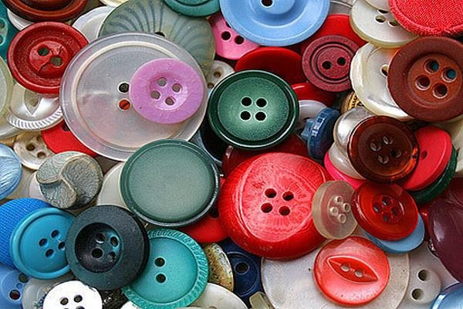
Какую роль могут играть эти пуговицы?

Slide 3
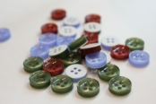
Пуговица – это застежка на одежде, предназначенная для соединения ее частей.

Slide 4
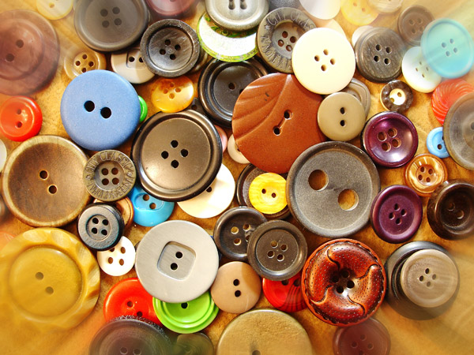
Утилитарная функция пуговиц
Пуговица- застежка

Slide 5
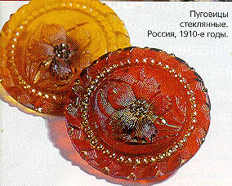
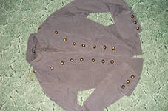
Декоративно-эстетическая функция пуговиц
Пуговица - украшение

Slide 6
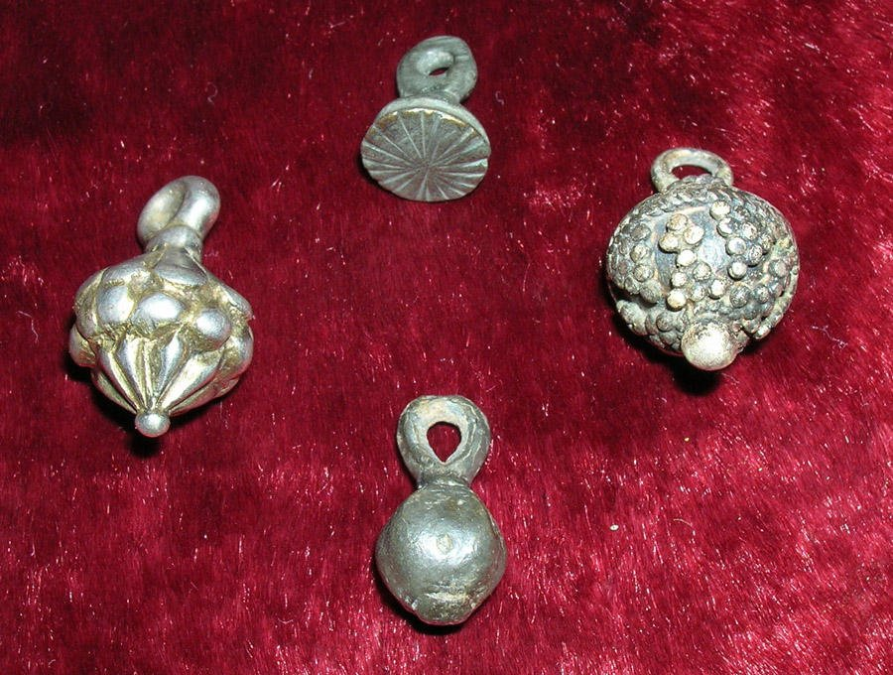
Магическая функция пуговиц
Пуговица - оберег

Slide 7
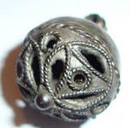
Оберег – предмет, оберегающий, охраняющий от порчи, дурного глаза.

Slide 8
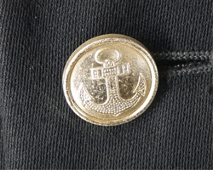
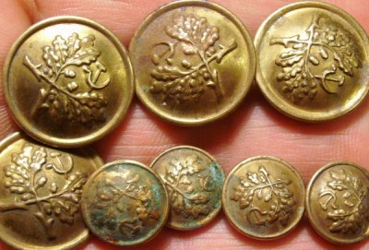
Информативная функция
Пуговица – опознавательный знак
Пуговица, используемая в рабочей одежде моряков
Пуговица, используемая в одежде работников леса

Slide 9
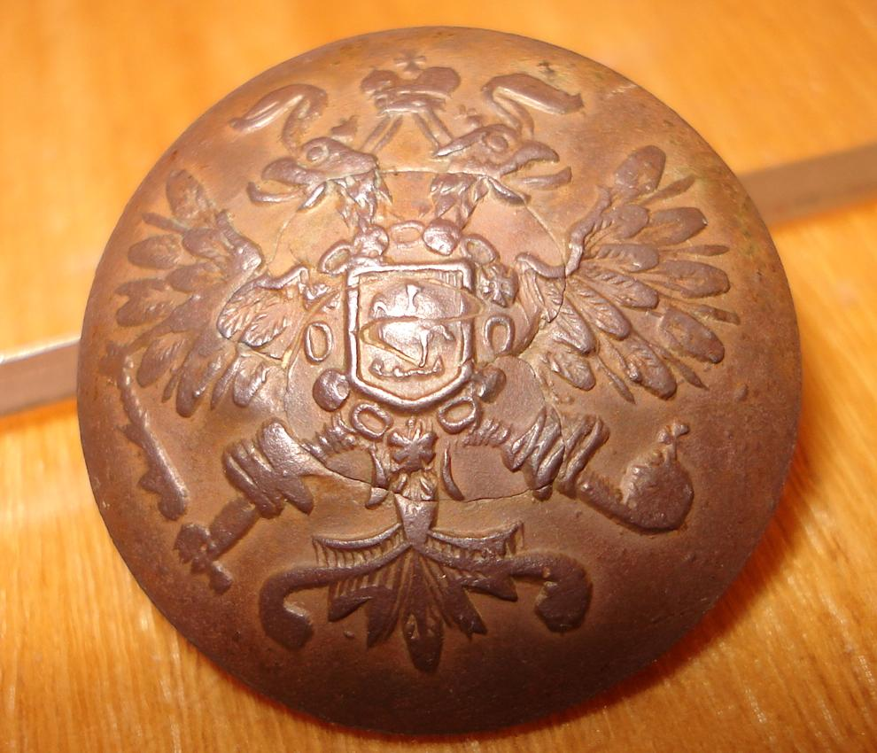
Царская пуговица

Slide 10
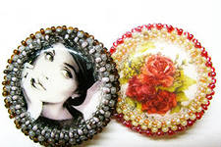
Именные пуговицы

Slide 11
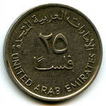
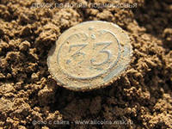
Пуговицы войны 1812 года
Пуговица 33-го Линейного Французского полка

Slide 12
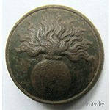
Пуговица «бомбер»

Slide 13
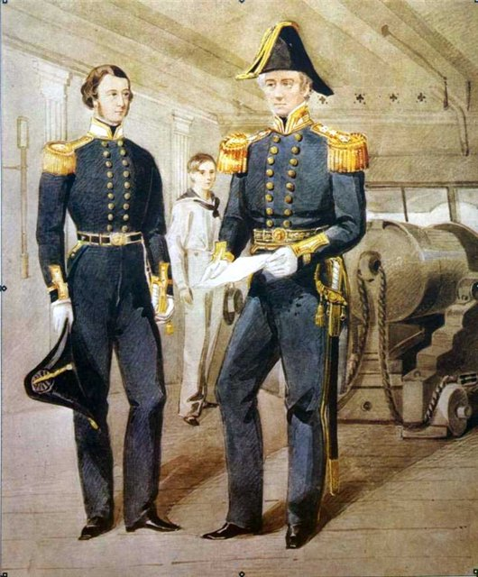
Пуговицы на мундирах

Slide 14
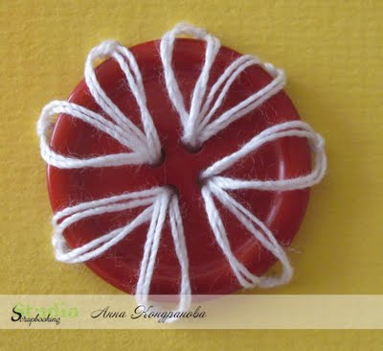

Какие функции могли нести данные пуговицы?

Slide 15
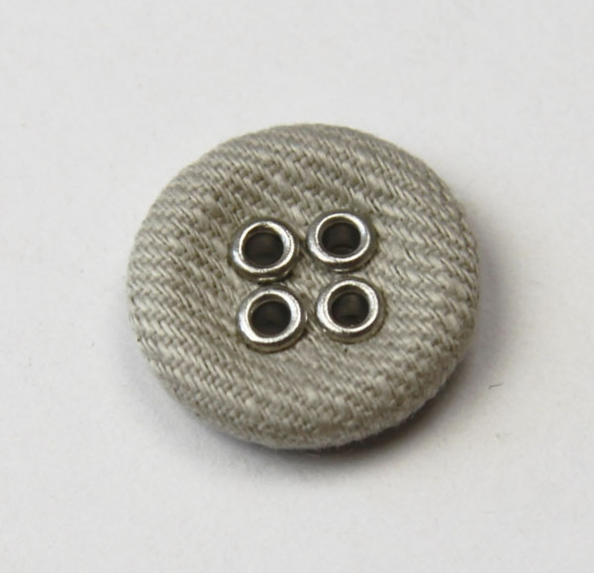
Пуговица, обтянутая тканью

Slide 16
Техника безопасности при работе с ручной иглой.
Хранить иглу в специальном месте ( в специальной коробочке, подушечке – игольнице).
До начала работы посчитать количество иголок и булавок в игольнице.
Надевать наперсток на средний палец правой руки, чтобы не уколоть его.
Вкалывать иглы и булавки только в игольницу.
Не брать иглы в рот и не вкалывать в одежду.
По окончании работы пересчитать количество иголок и булавок в игольнице. Их должно быть столько, сколько в начале работы.

Slide 17
Техника безопасности при работе с ножницами.
Хранить ножницы в определенном месте.
Передавать ножницы только с сомкнутыми лезвиями и кольцами вперед.
Не оставлять ножницы раскрытыми.

Slide 18
Техника безопасности при работе с электроутюгом.
До начала работы проверить целостность шнура и чистоту подошвы утюга.
Выполнять влажно тепловую обработку стоя на резиновом коврике.
Включать и выключать утюг сухими руками, берясь за корпус вилки, а не за шнур.
Ставить утюг на специальную подставку.
Следить за тем, чтобы шнур не касался утюга и чтобы утюг не перегревался.

Slide 19
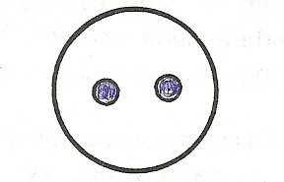
Технология обтягивания пуговицы тканью
1. Выберите простую гладкую пуговицу без стойки.

Slide 20

2. Выкроите с помощью шаблона кружок из ткани немного большего диаметра, чем пуговица.

Slide 21
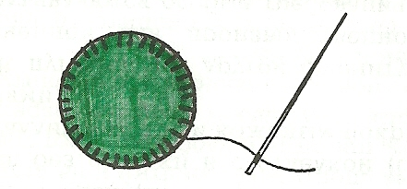
3. Проложите по краю выкроенной детали мелкие ручные стежки.
Нитку не обрезайте.

Slide 22
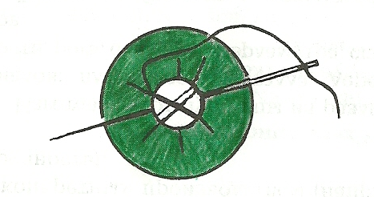
4. Положите на изнаночную сторону кружка из ткани пуговицу и затяните нитку, туго обтянув края пуговицы. Края соедините стяжками крест – накрест, нитку тщательно закрепите.

Slide 23
Источники информации
http://images.yandex.ru/?lr=10820
http://anastgal.livejournal.com/661281.html
http://ay.by/lot/pugovica-bomber-vojna-1812-goda-508258733.html
http://images.yandex.ru/?lr=10820
Научно – методический журнал «ШКОЛА И ПРОИЗВОДСТВО» № 5, 2009 год

